Slide 1

第3章 栈和队列
PPT参考了北京林业大学信息学院 李冬梅 老师的课件

Slide 2
教学内容
3.1 栈和队列的定义和特点
3.2 案例引入
3.3 栈的表示和操作的实现
3.4 栈与递归
3.5 队列的的表示和操作的实现
3.6 案例分析与实现

Slide 3

第3章 栈和队列
教学目标
掌握栈和队列的特点，并能在相应的应用问题中正确选用
熟练掌握栈的两种存储结构的基本操作实现算法，特别应注意栈满和栈空的条件
熟练掌握循环队列和链队列的基本操作实现算法，特别注意队满和队空的条件
理解递归算法执行过程中栈的状态变化过程
掌握表达式求值 方法

Slide 4
栈（Stack）
1. 定义
2. 逻辑结构
3. 存储结构
4. 运算规则
5. 实现方式
队列（Queue）
1. 定义
2. 逻辑结构
3. 存储结构
4. 运算规则
5. 实现方式

Slide 5

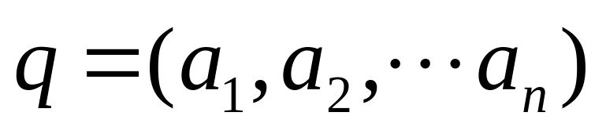
队列是一种先进先出(FIFO) 的线性表. 在表一端插入,在另一端删除
a1
a2
a3
...
an
入队列
队头
队尾

Slide 6

出队列
a1
a2
a3
...
an
队头
队尾

Slide 7
出队列
a1
a2
a3
...
an
队头
队尾

Slide 8
出队列
a1
a2
a3
...
an
队头
队尾

Slide 9
3.1 栈和队列的定义和特点
队列
1. 定义
只能在表的一端（队尾）进行插入，在另一端（队头）进行删除运算的线性表
2. 逻辑结构
与线性表相同，仍为一对一关系
3. 存储结构
用顺序队列或链队存储均可

Slide 10
4.运算规则
先进先出（FIFO）
关键是编写入队和出队函数，具体实现依顺序队或链队的不同而不同
5.实现方式

Slide 11
栈、队列与一般线性表的区别
栈、队列是一种特殊（操作受限）的线性表
区别：仅在于运算规则不同
栈
逻辑结构：一对一
存储结构：顺序栈、链栈
运算规则：后进先出
一般线性表
逻辑结构：一对一
存储结构：顺序表、链表
运算规则：随机、顺序存取
队列
逻辑结构：一对一
存储结构：顺序队、链队
运算规则：先进先出

Slide 12
3.5 队列的表示和操作的实现
练习
设栈S和队列Q的初始状态为空，元素e1、e2、e3、e4、e5和e6依次通过S，一个元素出栈后即进入Q，若6个元素出队的序列是e2、e4、e3、e6、e5和e1，则栈S的容量至少应该是（ ）。
（A）2 （B）3 （C）4 （D）6
B

Slide 13
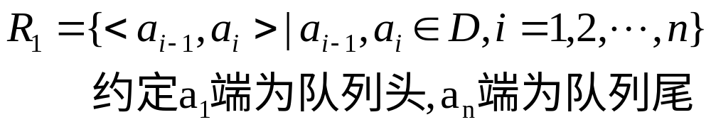
队列的抽象数据类型
ADT Queue {
数据对象:
数据关系:
基本操作:
(1) InitQueue (&Q) //构造空队列
(2) DestroyQueue (&Q) //销毁队列
(3) ClearQueue (&S) //清空队列
(4) QueueEmpty(S) //判空. 空--TRUE,

Slide 14
队列的抽象数据类型
(5) QueueLength(Q) //取队列长度
(6) GetHead (Q,&e) //取队头元素,
(7) EnQueue (&Q,e) //入队列
(8) DeQueue (&Q,&e) //出队列
(9) QueueTraverse(Q,visit()) //遍历
}ADT Queue

Slide 15
队列的顺序表示－－用一维数组base[M]
#define M 100 //最大队列长度
Typedef struct {
QElemType *base; //初始化的动态分配存储空间
int front; //头指针
int rear; //尾指针
}SqQueue;

Slide 16
队列的顺序表示－－用一维数组base[M]
Q.rear
5
J
6
4
Q.front
J
5
3
Q.rear
Q.rear
2
Q.front
J
J
3
3
1
J
Q.rear
2
0
Q.front
J
Q.front
1
front=rear=0
空队标志：front= =rear
入队：base[rear++]=x;
出队：x=base[front++];

Slide 17
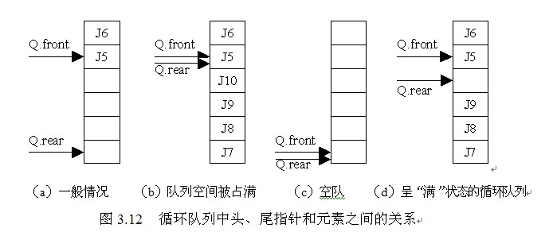

Slide 18

解决的方法－－循环队列
base[0]接在base[M-1]之后
若rear+1==M
则令rear=0;
...
0
实现：利用“模”运算
入队：
base[rear]=x;
rear=(rear+1)%M;
出队：
x=base[front];
front=(front+1)%M;
1
...
Q.rear
Q.front

Slide 19
队空：front==rear
队满：front==rear
5
4
0
front
3
1
2
J5
rear
J4
5
J6
J4,J5,J6出队
front
4
0
3
1
2
J7,J8,J9入队
J5
rear
J4
J6
front
5
4
0
rear
3
1
J7
J9
2
解决方案：
1.另外设一个标志以区别队空、队满
2.少用一个元素空间：
队空：front==rear
队满：(rear+1)%M==front
J8
北京林业大学信息学院

Slide 20
循环队列初始化
Status InitQueue (SqQueue &Q){
Q.base =new QElemType[MAXQSIZE]
if(!Q.base) exit(OVERFLOW);
Q.front=Q.rear=0;
return OK;
}

Slide 21
求循环队列的长度
int QueueLength (SqQueue Q){
return (Q.rear-Q.front+MAXQSIZE)%MAXQSIZE；
}

Slide 22
循环队列入队
Status EnQueue(SqQueue &Q,QElemType e){
if((Q.rear+1)%MAXQSIZE==Q.front) return ERROR;
Q.base[Q.rear]=e;
Q.rear=(Q.rear+1)%MAXQSIZE;
return OK;
}

Slide 23
循环队列出队
Status DeQueue (LinkQueue &Q,QElemType &e){
if(Q.front==Q.rear) return ERROR;
e=Q.base[Q.front];
Q.front=(Q.front+1)%MAXQSIZE;
return OK;
}

Slide 24

链队列
data
next
Q.front
队头
.
.
.
Q.rear
队尾

Slide 25
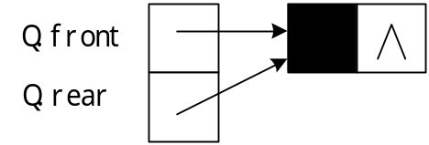
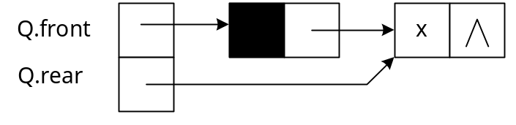
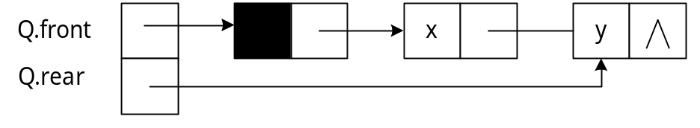
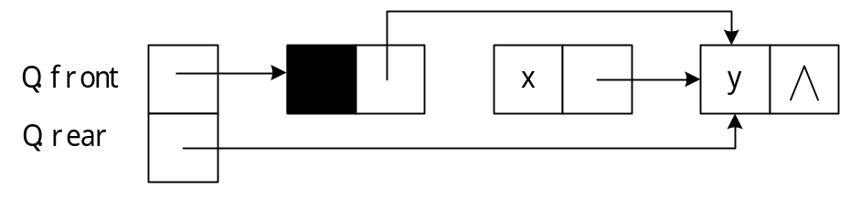
链队列
typedef struct QNode{
QElemType data;
struct Qnode *next;
}Qnode, *QueuePtr;
typedef struct {
//队头指针
QueuePtr front;
//队尾指针
QueuePtr rear;
}LinkQueue;
(a) 空队列
(b) 元素x入队列
(c) 元素y入队列
(d) 元素x出队列

Slide 26
链队列初始化
Status InitQueue (LinkQueue &Q){
Q.front=Q.rear=(QueuePtr) malloc(sizeof(QNode));
if(!Q.front) exit(OVERFLOW);
Q.front->next=NULL;
return OK;
}

Slide 27
销毁链队列
Status DestroyQueue (LinkQueue &Q){
while(Q.front){
Q.rear=Q.front->next;
free(Q.front);
Q.front=Q.rear; }
return OK;
}

Slide 28
判断链队列是否为空
Status QueueEmpty (LinkQueue Q){
return (Q.front==Q.rear);
}

Slide 29
求链队列的队头元素
Status GetHead (LinkQueue Q, QElemType &e){
if(Q.front==Q.rear) return ERROR;
e=Q.front->next->data;
return OK;
}

Slide 30
链队列入队
Status EnQueue(LinkQueue &Q,QElemType e){
p=(QueuePtr)malloc(sizeof(QNode));
if(!p) exit(OVERFLOW);
p->data=e; p->next=NULL;
Q.rear->next=p;
Q.rear=p;
return OK;
}
p

Slide 31
链队列出队
Status DeQueue (LinkQueue &Q,QElemType &e){
if(Q.front==Q.rear) return ERROR;
p=Q.front->next;
e=p->data;
Q.front->next=p->next;
if(Q.rear==p) Q.rear=Q.front;
delete p;
return OK;
}
p

Slide 32
3.6 案例分析与实现：舞伴问题
【问题描述】一班有 m个女生 ，有 n个男生 (m 不等于 n) ，现要开一个舞会 。 男女生分别编号坐在舞池的两边的椅子上 。每曲开始时 ,依次从男生和女中各出一人配对跳舞 ，本曲没成功配对者坐着等待下一曲找舞伴 。 请设计一系统模拟动态地显示出上述过程
【案例分析】
设置两个队列分别存放男士和女士入队者
假设男士和女士的记录存放在一个数组中作为输入，然后依次扫描该数组的各元素，并根据性别来决定是进入男队还是女队。
当这两个队列构造完成之后，依次将两队当前的队头元素出队来配成舞伴，直至某队列变空为止。
此时，若某队仍有等待配对者，则输出此队列中排在队头的等待者的姓名，此人将是下一轮舞曲开始时第一个可获得舞伴的人。
Notes:
问题描述：一班有 m个女生 ，有 n个男生 (m 不等于 n) ，现要开一个舞会 。 男女生分别编号坐在舞池的两边的椅子上 。每曲开始时 ,依次从男生和女中各出一人配对跳舞 ，本曲没成功配对者坐着等待下一曲找舞伴 。 请设计一系统模拟动态地显示出上述过程 。基本要求 ：（1） 输出每曲配对情况（2） 计算出任何一个男生(编号为X)和任意女生(编号为Y) ，在第K曲配对跳舞的情况 。（3）至少求出K的两个值 .

Slide 33
【数据结构】
//- - - - - 跳舞者个人信息- - - - -
typedef struct
{
char name[20]; //姓名
char sex; //性别，'F'表示女性，'M'表示男性
}Person;
//- - - - - 队列的顺序存储结构- - - - -
#define MAXQSIZE 100 //队列可能达到的最大长度
typedef struct
{
Person *base; //队列中数据元素类型为Person
int front; //头指针
int rear; //尾指针
}SqQueue;
SqQueue Mdancers,Fdancers; //分别存放男士和女士入队者队列

Slide 34
【算法步骤】
① 初始化Mdancers队列和Fdancers队列。
② 反复循环，依次将跳舞者根据其性别插入Mdancers队列或Fdancers队列。
③ 当Mdancers队列和Fdancers队列均为非空时，反复循环，依次输出男女舞伴的姓名。
④ 如果Mdancers队列为空而Fdancers队列非空，则输出Fdancers队列的队头女士的姓名。
⑤ 如果Fdancers队列为空而Mdancers队列非空，则输出Mdancers队列的队头男士的姓名。

Slide 35

队列的其它应用
【例】汽车加油站
结构：入口和出口为单行道，加油车道若干条n
每辆车加油都要经过三段路程，三个队列
1.入口处排队等候进入加油车道
2.在加油车道排队等候加油
3.出口处排队等候离开
若用算法模拟，需要设置n+2个队列。

Slide 36

【例】模拟打印机缓冲区
在主机将数据输出到打印机时，主机速度与打印机的打印速度不匹配
为打印机设置一个打印数据缓冲区，当主机需要打印数据时，先将数据依次写入缓冲区，写满后主机转去做其他的事情
而打印机就从缓冲区中按照先进先出的原则依次读取数据并打印

Slide 37
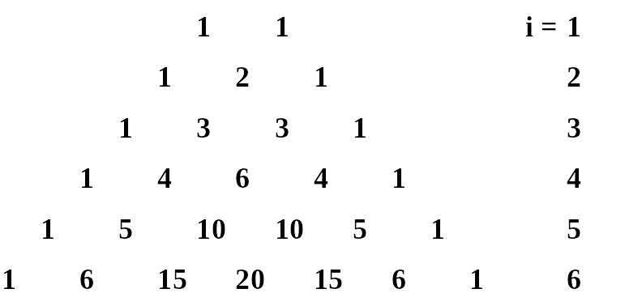
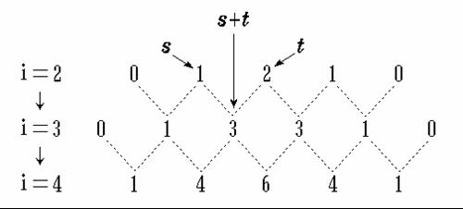
【例】打印杨辉三角形
s
t
0 1 1 0
i=1 i+2
1 1 0
i=2 i+2
1 2 1 0
i=3 i+2
1 3 3 1 0
i=4 i+2
1 4 6 4 1 0
i=2 i+2
1 1 0
i=4 i+2
1 3 3 1 0

Slide 38
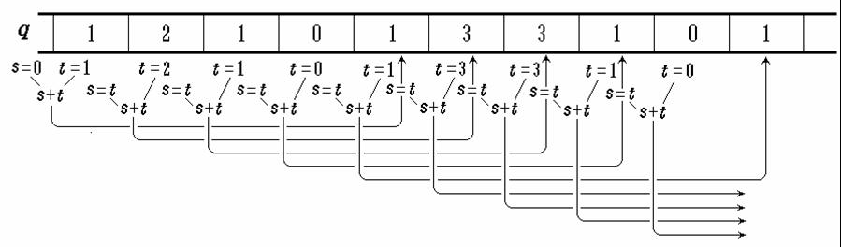
s=0; EnQueue(q, 1); EnQueue(q, 1);
for (i=1; i<=N; i++ {
EnQueue (q,0); //各行间插入一个0
for ( j=1; j<=i+2; j++ ) {
DeQueue (q,t ); //一个系数出队
EnQueue (q, s+t ); //计算下一行系数，并进队
s = t; if ( j != i+2 ) cout << s << ' ';}
cout<<endl; }

Slide 39
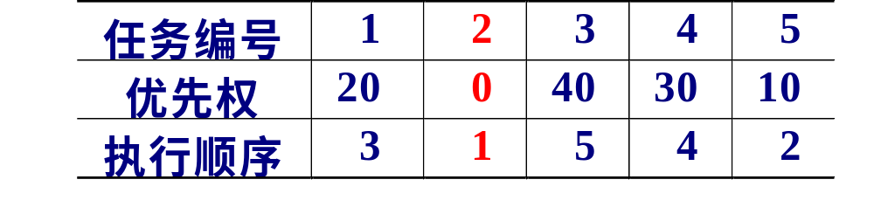
优先级队列(priority_queue)---堆
每次从队列中取出的是具有最高优先权的元素
任务优先权及执行顺序的关系
数字越小，优先权越高

Slide 40
小结
1. 掌握栈和队列的特点，并能在相应的应用问题中正确选用
2. 熟练掌握栈的顺序栈和链栈的进栈出栈算法，特别应注意栈满和栈空的条件
3. 熟练掌握循环队列和链队列的进队出队算法，特别注意队满和队空的条件
4. 理解递归算法执行过程中栈的状态变化过程
5. 掌握表达式求值 方法

Slide 41
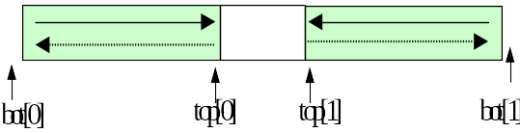

算法设计题
（1）将编号为0和1的两个栈存放于一个数组空间V[m]中，栈底分别处于数组的两端。当第0号栈的栈顶指针top[0]等于-1时该栈为空；当第1号栈的栈顶指针top[1]等于m时，该栈为空。两个栈均从两端向中间增长。试编写双栈初始化，判断栈空、栈满、进栈和出栈等算法的函数。双栈数据结构的定义如下：
typedef struct{
int top[2], bot[2]; //栈顶和栈底指针
SElemType *V; //栈数组
int m; //栈最大可容纳元素个数
}DblStack;

Slide 42
答案
//初始化一个大小为m的双向栈s
Status Init_Stack(DblStack &s,int m)
{
s.V=new SElemType[m]；
s.bot[0]=-1;
s.bot[1]=m;
s.top[0]=-1;
s.top[1]=m;
return OK;
}

Slide 43
答案
//判栈i空否, 空返回1, 否则返回0
int IsEmpty(DblStack s,int i)
{return s.top[i] == s.bot[i]; }
//判栈满否, 满返回1, 否则返回0
int IsFull(DblStack s)
{ if(s.top[0]+1==s.top[1]) return 1;
else return 0;}

Slide 44
答案
void Dblpush(DblStack &s,SElemType x,int i)
{
if( IsFull (s ) ) exit(1);
// 栈满则停止执行
if ( i == 0 ) s.V[ ++s.top[0] ] = x;
//栈0情形：栈顶指针先加1, 然后按此地址进栈
else s.V[--s.top[1]]=x;
//栈1情形：栈顶指针先减1, 然后按此地址进栈
}

Slide 45
答案
int Dblpop(DblStack &s,int i,SElemType &x)
{if ( IsEmpty ( s,i ) ) return 0;
//判栈空否, 若栈空则函数返回0
if ( i == 0 ) s.top[0]--; //栈0情形：栈顶指针减1
else s.top[1]++; //栈1情形：栈顶指针加1
return 1;
}

Slide 46
算法设计题
（10）已知f为单链表的表头指针, 链表中存储的都是整型数据，试写出实现下列运算的递归算法：
① 求链表中的最大整数；
② 求链表的结点个数；
③ 求所有整数的平均值。

Slide 47
提示
int GetMax(LinkList p){//求链表中的最大整数
if(!p->next) return p->data;
else
{
int max=GetMax(p->next);
return p->data>=max ? p->data:max;
}
}
void main( ){
LinkList L;
CreatList(L);
cout<<"链表中的最大整数为："<<GetMax(L->next)<<endl;
……}

